Slide 1

ПОИСК
Условие отбора.
Данные и проверяемый источник.
MediaSchool
Информатика, 9 класс
Notes:
Информатика, 9 класс. Слайд 1.
Место в сценарии: 0–2 мин.
Вопрос: Точный ответ требует объявленных данных.
Полное условие S0: В одном фиксированном индексе запрос R И M отбирает документы с обоими словами. R ИЛИ M — хотя бы с одним, включая оба. Может ли первый отобрать больше документов, чем второй? Почему? Ключ: Нет: любой документ с обоими словами удовлетворяет и условию хотя бы одного. Пересечение входит в объединение. Критерий: Верный результат и конкретное основание из условия; принимаются эквивалентные обоснованные формулировки. Помощь: Возьми один документ, где есть оба слова, и проверь второе условие. До урока проверить на школьной сети выбранную форму и данный пример, заранее открыть её на каждом ПК (при паре — две вкладки). Пример Google: https://www.google.com/advanced_search?hl=ru; фактические поля «Со словами»/«Без слов». Не требовать отсутствующее поле ИЛИ: его здесь отрабатывают на бумаге. При другом разрешённом сервисе учитель заранее пишет на доске его адрес и точные названия двух аналогичных полей по официальной справке. Подготовить15пар или30индивидуальных мест без новых личных аккаунтов. В паре каждый сам вводит и отправляет запрос, второй затем меняет модель на схема или наоборот; у обоих личная запись. Все поля, кроме двух заданных, пусты. B1:1мин бумага/краткий показ,2мин первый,2мин второй,1мин сверка записей. До урока знакомому с темой учителю нужно отдельное время проверки сети, помимо10–15минут знакомства с планом. Не включать настройку в45минут. Если выполнить невозможно, не засчитывать цифровую часть: в начале урока5 зарезервирован обязательный пятиминутный запуск для тех, кто ещё не выполнил поиск; план урока5 должен сохранить этот резерв. Иллюстрация концептуальная. Точные входные данные заданы текстом и редактируемыми таблицами/схемами.
[Sources]
https://edsoo.ru/wp-content/uploads/2025/07/2025_ooo_frp_informatika-7-9_baza.pdf
https://openstax.org/books/contemporary-mathematics/pages/1-4-set-operations-with-two-sets
https://cor.inquirygroup.org/curriculum/collections/teaching-lateral-reading/
https://support.google.com/websearch/answer/2466433?hl=ru
https://www.google.com/advanced_search?hl=ru
https://edsoo.ru/wp-content/uploads/2026/08/informatika.pdf
Изображение: ImageGen; концептуальная учебная иллюстрация, не документальный снимок. Точные математические примеры и таблицы набраны отдельно редактируемыми объектами.
[/Sources]

Slide 2

Сравнение S0
И — оба слова.
ИЛИ — хотя бы одно.
Может ли И дать больше ИЛИ?
Один ответ с объяснением.
MediaSchool
02
Notes:
Информатика, 9 класс. Слайд 2.
Место в сценарии: 0–2 мин.
Вопрос: Один ответ с объяснением.
Полное условие S0: В одном фиксированном индексе запрос R И M отбирает документы с обоими словами. R ИЛИ M — хотя бы с одним, включая оба. Может ли первый отобрать больше документов, чем второй? Почему? Ключ: Нет: любой документ с обоими словами удовлетворяет и условию хотя бы одного. Пересечение входит в объединение. Критерий: Верный результат и конкретное основание из условия; принимаются эквивалентные обоснованные формулировки. Помощь: Возьми один документ, где есть оба слова, и проверь второе условие. До урока проверить на школьной сети выбранную форму и данный пример, заранее открыть её на каждом ПК (при паре — две вкладки). Пример Google: https://www.google.com/advanced_search?hl=ru; фактические поля «Со словами»/«Без слов». Не требовать отсутствующее поле ИЛИ: его здесь отрабатывают на бумаге. При другом разрешённом сервисе учитель заранее пишет на доске его адрес и точные названия двух аналогичных полей по официальной справке. Подготовить15пар или30индивидуальных мест без новых личных аккаунтов. В паре каждый сам вводит и отправляет запрос, второй затем меняет модель на схема или наоборот; у обоих личная запись. Все поля, кроме двух заданных, пусты. B1:1мин бумага/краткий показ,2мин первый,2мин второй,1мин сверка записей. До урока знакомому с темой учителю нужно отдельное время проверки сети, помимо10–15минут знакомства с планом. Не включать настройку в45минут. Если выполнить невозможно, не засчитывать цифровую часть: в начале урока5 зарезервирован обязательный пятиминутный запуск для тех, кто ещё не выполнил поиск; план урока5 должен сохранить этот резерв. Иллюстрация концептуальная. Точные входные данные заданы текстом и редактируемыми таблицами/схемами.
[Sources]
https://edsoo.ru/wp-content/uploads/2025/07/2025_ooo_frp_informatika-7-9_baza.pdf
https://openstax.org/books/contemporary-mathematics/pages/1-4-set-operations-with-two-sets
https://cor.inquirygroup.org/curriculum/collections/teaching-lateral-reading/
https://support.google.com/websearch/answer/2466433?hl=ru
https://www.google.com/advanced_search?hl=ru
https://edsoo.ru/wp-content/uploads/2026/08/informatika.pdf
Изображение: ImageGen; концептуальная учебная иллюстрация, не документальный снимок. Точные математические примеры и таблицы набраны отдельно редактируемыми объектами.
[/Sources]

Slide 3

Учебные операции
Каждый документ считаем один раз.
Условие | Отбирает
R И M | Общие документы
R ИЛИ M | Хотя бы одно слово
НЕ M | Все в U без M
Где требуется объявленное U?
MediaSchool
03
Notes:
Информатика, 9 класс. Слайд 3.
Место в сценарии: 2–6 мин.
Вопрос: Где требуется объявленное U?
Памятка: Учебный индекс U фиксирован; каждый документ считается один раз. R И M — общие документы. R ИЛИ M — хотя бы одно слово, включая оба. НЕ M — только элементы U без M. Для двух списков: количество ИЛИ = количество R + количество M − количество И. Общий документ убирают из двойного счёта один раз. Количество пересечения лежит от 0 до меньшего списка; объединение не меньше большего списка и не больше суммы. Это учебные правила, не универсальный синтаксис поисковика. Для реального сервиса нужен его справочник, выдача меняется. Запрос уточняют целью, объектом и периодом. Источник оценивают по авторству, первичным сведениям, дате и подтверждению вне его самоописания. Первичный источник нужно проверить на подлинность; новая дата или красивое оформление сами по себе не гарантируют истинность. Уверенный ответ ИИ проверяют по исходным данным и источнику. Модель: Образец: X={a,b,c}, Y={b,d}. Общий документ b один. ИЛИ={a,b,c,d}: 3+2−1=4. Если сложить 3+2 без поправки, b окажется посчитан дважды. И включает только b. До урока проверить на школьной сети выбранную форму и данный пример, заранее открыть её на каждом ПК (при паре — две вкладки). Пример Google: https://www.google.com/advanced_search?hl=ru; фактические поля «Со словами»/«Без слов». Не требовать отсутствующее поле ИЛИ: его здесь отрабатывают на бумаге. При другом разрешённом сервисе учитель заранее пишет на доске его адрес и точные названия двух аналогичных полей по официальной справке. Подготовить15пар или30индивидуальных мест без новых личных аккаунтов. В паре каждый сам вводит и отправляет запрос, второй затем меняет модель на схема или наоборот; у обоих личная запись. Все поля, кроме двух заданных, пусты. B1:1мин бумага/краткий показ,2мин первый,2мин второй,1мин сверка записей. До урока знакомому с темой учителю нужно отдельное время проверки сети, помимо10–15минут знакомства с планом. Не включать настройку в45минут. Если выполнить невозможно, не засчитывать цифровую часть: в начале урока5 зарезервирован обязательный пятиминутный запуск для тех, кто ещё не выполнил поиск; план урока5 должен сохранить этот резерв. Иллюстрация концептуальная. Точные входные данные заданы текстом и редактируемыми таблицами/схемами.
[Sources]
https://edsoo.ru/wp-content/uploads/2025/07/2025_ooo_frp_informatika-7-9_baza.pdf
https://openstax.org/books/contemporary-mathematics/pages/1-4-set-operations-with-two-sets
https://cor.inquirygroup.org/curriculum/collections/teaching-lateral-reading/
https://support.google.com/websearch/answer/2466433?hl=ru
https://www.google.com/advanced_search?hl=ru
https://edsoo.ru/wp-content/uploads/2026/08/informatika.pdf
Изображение: ImageGen; концептуальная учебная иллюстрация, не документальный снимок. Точные математические примеры и таблицы набраны отдельно редактируемыми объектами.
[/Sources]

Slide 4
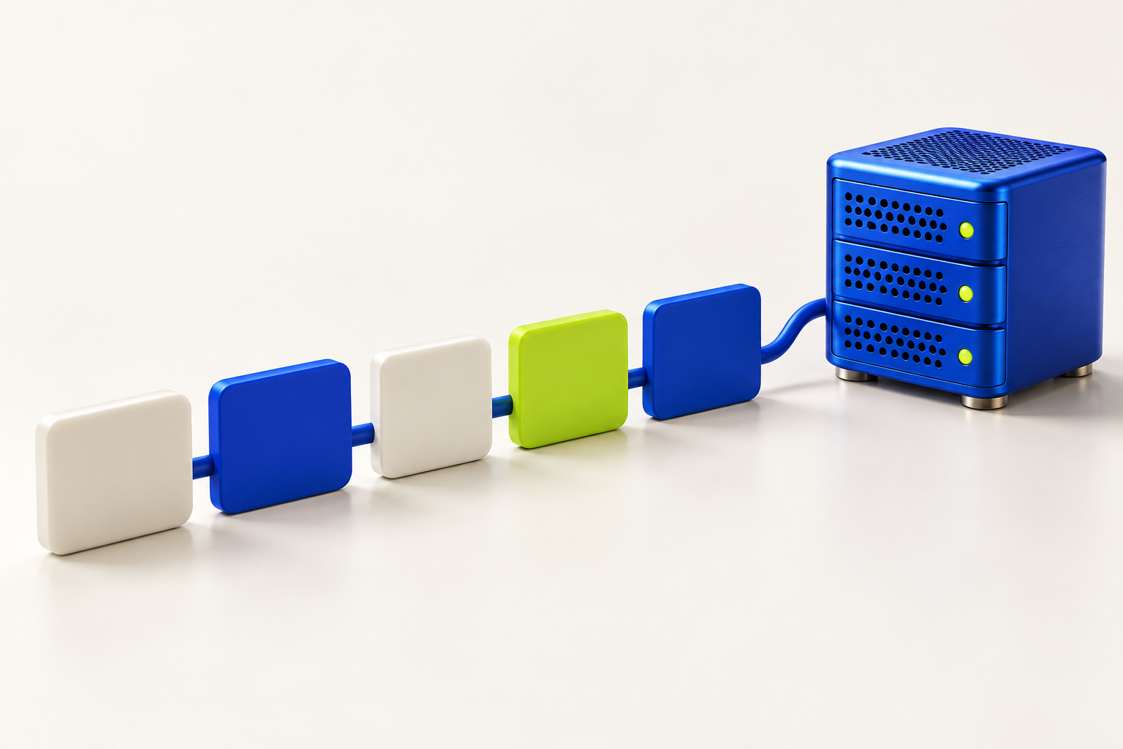
Фиксированный индекс
Восемь документов.
Список | Номера
R | 1,2,3,4,5
M | 4,5,6,7
U | 1…8
Какие номера общие?
MediaSchool
04
Notes:
Информатика, 9 класс. Слайд 4.
Место в сценарии: 2–6 мин.
Вопрос: Какие номера общие?
Памятка: Учебный индекс U фиксирован; каждый документ считается один раз. R И M — общие документы. R ИЛИ M — хотя бы одно слово, включая оба. НЕ M — только элементы U без M. Для двух списков: количество ИЛИ = количество R + количество M − количество И. Общий документ убирают из двойного счёта один раз. Количество пересечения лежит от 0 до меньшего списка; объединение не меньше большего списка и не больше суммы. Это учебные правила, не универсальный синтаксис поисковика. Для реального сервиса нужен его справочник, выдача меняется. Запрос уточняют целью, объектом и периодом. Источник оценивают по авторству, первичным сведениям, дате и подтверждению вне его самоописания. Первичный источник нужно проверить на подлинность; новая дата или красивое оформление сами по себе не гарантируют истинность. Уверенный ответ ИИ проверяют по исходным данным и источнику. Модель: Образец: X={a,b,c}, Y={b,d}. Общий документ b один. ИЛИ={a,b,c,d}: 3+2−1=4. Если сложить 3+2 без поправки, b окажется посчитан дважды. И включает только b. До урока проверить на школьной сети выбранную форму и данный пример, заранее открыть её на каждом ПК (при паре — две вкладки). Пример Google: https://www.google.com/advanced_search?hl=ru; фактические поля «Со словами»/«Без слов». Не требовать отсутствующее поле ИЛИ: его здесь отрабатывают на бумаге. При другом разрешённом сервисе учитель заранее пишет на доске его адрес и точные названия двух аналогичных полей по официальной справке. Подготовить15пар или30индивидуальных мест без новых личных аккаунтов. В паре каждый сам вводит и отправляет запрос, второй затем меняет модель на схема или наоборот; у обоих личная запись. Все поля, кроме двух заданных, пусты. B1:1мин бумага/краткий показ,2мин первый,2мин второй,1мин сверка записей. До урока знакомому с темой учителю нужно отдельное время проверки сети, помимо10–15минут знакомства с планом. Не включать настройку в45минут. Если выполнить невозможно, не засчитывать цифровую часть: в начале урока5 зарезервирован обязательный пятиминутный запуск для тех, кто ещё не выполнил поиск; план урока5 должен сохранить этот резерв. Иллюстрация концептуальная. Точные входные данные заданы текстом и редактируемыми таблицами/схемами.
[Sources]
https://edsoo.ru/wp-content/uploads/2025/07/2025_ooo_frp_informatika-7-9_baza.pdf
https://openstax.org/books/contemporary-mathematics/pages/1-4-set-operations-with-two-sets
https://cor.inquirygroup.org/curriculum/collections/teaching-lateral-reading/
https://support.google.com/websearch/answer/2466433?hl=ru
https://www.google.com/advanced_search?hl=ru
https://edsoo.ru/wp-content/uploads/2026/08/informatika.pdf
Изображение: ImageGen; концептуальная учебная иллюстрация, не документальный снимок. Точные математические примеры и таблицы набраны отдельно редактируемыми объектами.
[/Sources]

Slide 5

Личная проба C1
R={1,2,3,4,5}
M={4,5,6,7}
Найди R И M.
Номера и количество, сначала лично.
MediaSchool
05
Notes:
Информатика, 9 класс. Слайд 5.
Место в сценарии: 6–10 мин.
Вопрос: Номера и количество, сначала лично.
Полное условие C1: Учебный индекс U содержит документы 1–8. Со словом R: {1,2,3,4,5}; со словом M: {4,5,6,7}. Условие R И M означает наличие обоих слов. Выпиши номера результата и количество. Ключ: {4,5}; два документа. Только они входят в оба списка. Критерий: Верные номера 4 и 5 и количество 2, без лишних документов. Помощь: Отметь совпадающие номера двух списков. До урока проверить на школьной сети выбранную форму и данный пример, заранее открыть её на каждом ПК (при паре — две вкладки). Пример Google: https://www.google.com/advanced_search?hl=ru; фактические поля «Со словами»/«Без слов». Не требовать отсутствующее поле ИЛИ: его здесь отрабатывают на бумаге. При другом разрешённом сервисе учитель заранее пишет на доске его адрес и точные названия двух аналогичных полей по официальной справке. Подготовить15пар или30индивидуальных мест без новых личных аккаунтов. В паре каждый сам вводит и отправляет запрос, второй затем меняет модель на схема или наоборот; у обоих личная запись. Все поля, кроме двух заданных, пусты. B1:1мин бумага/краткий показ,2мин первый,2мин второй,1мин сверка записей. До урока знакомому с темой учителю нужно отдельное время проверки сети, помимо10–15минут знакомства с планом. Не включать настройку в45минут. Если выполнить невозможно, не засчитывать цифровую часть: в начале урока5 зарезервирован обязательный пятиминутный запуск для тех, кто ещё не выполнил поиск; план урока5 должен сохранить этот резерв. Иллюстрация концептуальная. Точные входные данные заданы текстом и редактируемыми таблицами/схемами.
[Sources]
https://edsoo.ru/wp-content/uploads/2025/07/2025_ooo_frp_informatika-7-9_baza.pdf
https://openstax.org/books/contemporary-mathematics/pages/1-4-set-operations-with-two-sets
https://cor.inquirygroup.org/curriculum/collections/teaching-lateral-reading/
https://support.google.com/websearch/answer/2466433?hl=ru
https://www.google.com/advanced_search?hl=ru
https://edsoo.ru/wp-content/uploads/2026/08/informatika.pdf
Изображение: ImageGen; концептуальная учебная иллюстрация, не документальный снимок. Точные математические примеры и таблицы набраны отдельно редактируемыми объектами.
[/Sources]

Slide 6
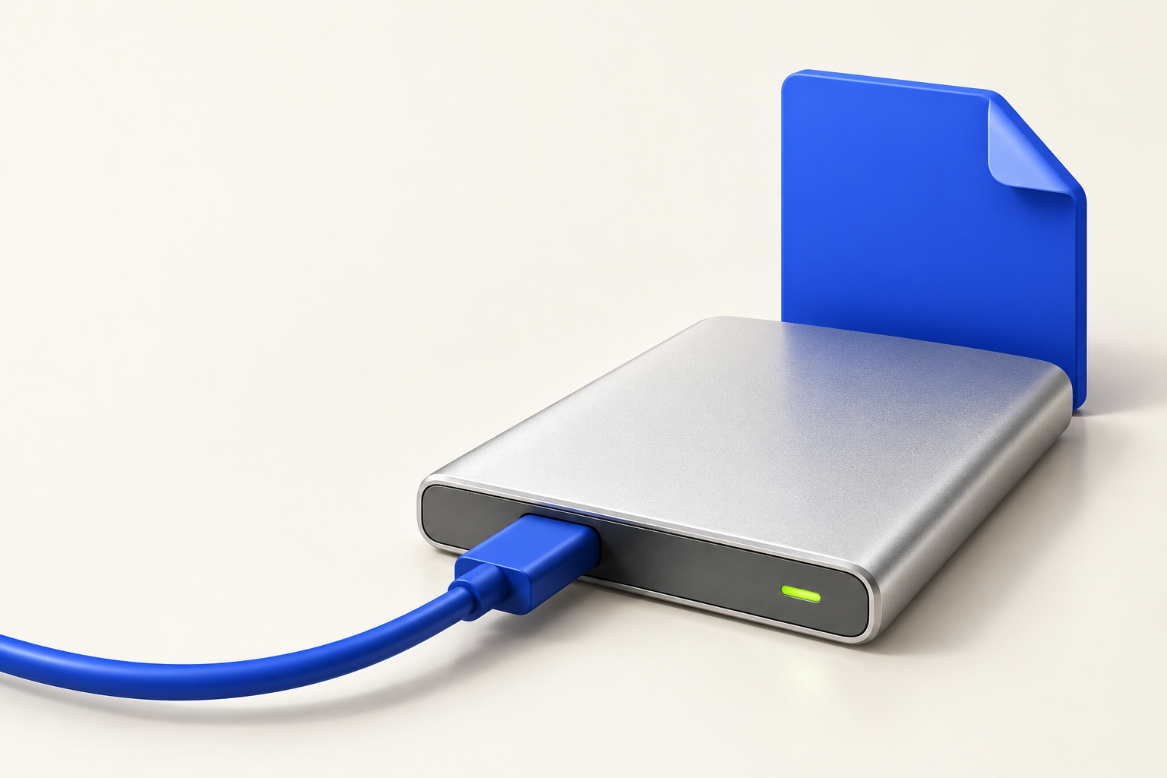
Общие документы
R И M={4,5}.
Два номера в обоих списках.
Не добавляй номера из одного списка.
MediaSchool
06
Notes:
Информатика, 9 класс. Слайд 6.
Место в сценарии: 6–10 мин.
Вопрос: Не добавляй номера из одного списка.
Полное условие C1: Учебный индекс U содержит документы 1–8. Со словом R: {1,2,3,4,5}; со словом M: {4,5,6,7}. Условие R И M означает наличие обоих слов. Выпиши номера результата и количество. Ключ: {4,5}; два документа. Только они входят в оба списка. Критерий: Верные номера 4 и 5 и количество 2, без лишних документов. Помощь: Отметь совпадающие номера двух списков. До урока проверить на школьной сети выбранную форму и данный пример, заранее открыть её на каждом ПК (при паре — две вкладки). Пример Google: https://www.google.com/advanced_search?hl=ru; фактические поля «Со словами»/«Без слов». Не требовать отсутствующее поле ИЛИ: его здесь отрабатывают на бумаге. При другом разрешённом сервисе учитель заранее пишет на доске его адрес и точные названия двух аналогичных полей по официальной справке. Подготовить15пар или30индивидуальных мест без новых личных аккаунтов. В паре каждый сам вводит и отправляет запрос, второй затем меняет модель на схема или наоборот; у обоих личная запись. Все поля, кроме двух заданных, пусты. B1:1мин бумага/краткий показ,2мин первый,2мин второй,1мин сверка записей. До урока знакомому с темой учителю нужно отдельное время проверки сети, помимо10–15минут знакомства с планом. Не включать настройку в45минут. Если выполнить невозможно, не засчитывать цифровую часть: в начале урока5 зарезервирован обязательный пятиминутный запуск для тех, кто ещё не выполнил поиск; план урока5 должен сохранить этот резерв. Иллюстрация концептуальная. Точные входные данные заданы текстом и редактируемыми таблицами/схемами.
[Sources]
https://edsoo.ru/wp-content/uploads/2025/07/2025_ooo_frp_informatika-7-9_baza.pdf
https://openstax.org/books/contemporary-mathematics/pages/1-4-set-operations-with-two-sets
https://cor.inquirygroup.org/curriculum/collections/teaching-lateral-reading/
https://support.google.com/websearch/answer/2466433?hl=ru
https://www.google.com/advanced_search?hl=ru
https://edsoo.ru/wp-content/uploads/2026/08/informatika.pdf
Изображение: ImageGen; концептуальная учебная иллюстрация, не документальный снимок. Точные математические примеры и таблицы набраны отдельно редактируемыми объектами.
[/Sources]

Slide 7

Объединение A1
Те же R и M, U=1…8.
Найди R ИЛИ M без повторов.
Почему не 5+4=9?
Полные списки и условие на листе.
MediaSchool
07
Notes:
Информатика, 9 класс. Слайд 7.
Место в сценарии: 10–15 мин.
Вопрос: Полные списки и условие на листе.
Полное условие A1: В том же фиксированном индексе U={1,2,3,4,5,6,7,8}, R={1,2,3,4,5}, M={4,5,6,7}. ИЛИ включает документы хотя бы с одним словом, в том числе с обоими. Выпиши R ИЛИ M без повторов и объясни, почему 5+4=9 не является количеством результата. Ключ: {1,2,3,4,5,6,7}, семь. Номера 4 и 5 вошли в сумму дважды; 5+4−2=7. Документ 8 не содержит ни одного из заданных слов. Критерий: Список из семи без повторов; объяснён двойной учёт двух общих документов. Помощь: Сначала собери список уникальных номеров, затем проверь счёт. До урока проверить на школьной сети выбранную форму и данный пример, заранее открыть её на каждом ПК (при паре — две вкладки). Пример Google: https://www.google.com/advanced_search?hl=ru; фактические поля «Со словами»/«Без слов». Не требовать отсутствующее поле ИЛИ: его здесь отрабатывают на бумаге. При другом разрешённом сервисе учитель заранее пишет на доске его адрес и точные названия двух аналогичных полей по официальной справке. Подготовить15пар или30индивидуальных мест без новых личных аккаунтов. В паре каждый сам вводит и отправляет запрос, второй затем меняет модель на схема или наоборот; у обоих личная запись. Все поля, кроме двух заданных, пусты. B1:1мин бумага/краткий показ,2мин первый,2мин второй,1мин сверка записей. До урока знакомому с темой учителю нужно отдельное время проверки сети, помимо10–15минут знакомства с планом. Не включать настройку в45минут. Если выполнить невозможно, не засчитывать цифровую часть: в начале урока5 зарезервирован обязательный пятиминутный запуск для тех, кто ещё не выполнил поиск; план урока5 должен сохранить этот резерв. Иллюстрация концептуальная. Точные входные данные заданы текстом и редактируемыми таблицами/схемами.
[Sources]
https://edsoo.ru/wp-content/uploads/2025/07/2025_ooo_frp_informatika-7-9_baza.pdf
https://openstax.org/books/contemporary-mathematics/pages/1-4-set-operations-with-two-sets
https://cor.inquirygroup.org/curriculum/collections/teaching-lateral-reading/
https://support.google.com/websearch/answer/2466433?hl=ru
https://www.google.com/advanced_search?hl=ru
https://edsoo.ru/wp-content/uploads/2026/08/informatika.pdf
Изображение: ImageGen; концептуальная учебная иллюстрация, не документальный снимок. Точные математические примеры и таблицы набраны отдельно редактируемыми объектами.
[/Sources]

Slide 8

Семь разных номеров
1,2,3,4,5,6,7.
5+4−2=7.
4 и 5 не считаем дважды.
8 не содержит ни одного из слов.
MediaSchool
08
Notes:
Информатика, 9 класс. Слайд 8.
Место в сценарии: 10–15 мин.
Вопрос: 8 не содержит ни одного из слов.
Полное условие A1: В том же фиксированном индексе U={1,2,3,4,5,6,7,8}, R={1,2,3,4,5}, M={4,5,6,7}. ИЛИ включает документы хотя бы с одним словом, в том числе с обоими. Выпиши R ИЛИ M без повторов и объясни, почему 5+4=9 не является количеством результата. Ключ: {1,2,3,4,5,6,7}, семь. Номера 4 и 5 вошли в сумму дважды; 5+4−2=7. Документ 8 не содержит ни одного из заданных слов. Критерий: Список из семи без повторов; объяснён двойной учёт двух общих документов. Помощь: Сначала собери список уникальных номеров, затем проверь счёт. До урока проверить на школьной сети выбранную форму и данный пример, заранее открыть её на каждом ПК (при паре — две вкладки). Пример Google: https://www.google.com/advanced_search?hl=ru; фактические поля «Со словами»/«Без слов». Не требовать отсутствующее поле ИЛИ: его здесь отрабатывают на бумаге. При другом разрешённом сервисе учитель заранее пишет на доске его адрес и точные названия двух аналогичных полей по официальной справке. Подготовить15пар или30индивидуальных мест без новых личных аккаунтов. В паре каждый сам вводит и отправляет запрос, второй затем меняет модель на схема или наоборот; у обоих личная запись. Все поля, кроме двух заданных, пусты. B1:1мин бумага/краткий показ,2мин первый,2мин второй,1мин сверка записей. До урока знакомому с темой учителю нужно отдельное время проверки сети, помимо10–15минут знакомства с планом. Не включать настройку в45минут. Если выполнить невозможно, не засчитывать цифровую часть: в начале урока5 зарезервирован обязательный пятиминутный запуск для тех, кто ещё не выполнил поиск; план урока5 должен сохранить этот резерв. Иллюстрация концептуальная. Точные входные данные заданы текстом и редактируемыми таблицами/схемами.
[Sources]
https://edsoo.ru/wp-content/uploads/2025/07/2025_ooo_frp_informatika-7-9_baza.pdf
https://openstax.org/books/contemporary-mathematics/pages/1-4-set-operations-with-two-sets
https://cor.inquirygroup.org/curriculum/collections/teaching-lateral-reading/
https://support.google.com/websearch/answer/2466433?hl=ru
https://www.google.com/advanced_search?hl=ru
https://edsoo.ru/wp-content/uploads/2026/08/informatika.pdf
Изображение: ImageGen; концептуальная учебная иллюстрация, не документальный снимок. Точные математические примеры и таблицы набраны отдельно редактируемыми объектами.
[/Sources]

Slide 9

Две минуты без экрана
Отведи взгляд.
Смени позу.
Две минуты без работы.
Две минуты без проекции.
MediaSchool
09
Notes:
Информатика, 9 класс. Слайд 9.
Место в сценарии: 15–17 мин.
Вопрос: Без чтения и обсуждения.
Показать напоминание до начала, затем убрать проекцию. Две полные минуты без экрана, заданий, опроса и обсуждения. До урока проверить на школьной сети выбранную форму и данный пример, заранее открыть её на каждом ПК (при паре — две вкладки). Пример Google: https://www.google.com/advanced_search?hl=ru; фактические поля «Со словами»/«Без слов». Не требовать отсутствующее поле ИЛИ: его здесь отрабатывают на бумаге. При другом разрешённом сервисе учитель заранее пишет на доске его адрес и точные названия двух аналогичных полей по официальной справке. Подготовить15пар или30индивидуальных мест без новых личных аккаунтов. В паре каждый сам вводит и отправляет запрос, второй затем меняет модель на схема или наоборот; у обоих личная запись. Все поля, кроме двух заданных, пусты. B1:1мин бумага/краткий показ,2мин первый,2мин второй,1мин сверка записей. До урока знакомому с темой учителю нужно отдельное время проверки сети, помимо10–15минут знакомства с планом. Не включать настройку в45минут. Если выполнить невозможно, не засчитывать цифровую часть: в начале урока5 зарезервирован обязательный пятиминутный запуск для тех, кто ещё не выполнил поиск; план урока5 должен сохранить этот резерв. Иллюстрация концептуальная. Точные входные данные заданы текстом и редактируемыми таблицами/схемами.
[Sources]
https://edsoo.ru/wp-content/uploads/2025/07/2025_ooo_frp_informatika-7-9_baza.pdf
https://openstax.org/books/contemporary-mathematics/pages/1-4-set-operations-with-two-sets
https://cor.inquirygroup.org/curriculum/collections/teaching-lateral-reading/
https://support.google.com/websearch/answer/2466433?hl=ru
https://www.google.com/advanced_search?hl=ru
https://edsoo.ru/wp-content/uploads/2026/08/informatika.pdf
Изображение: ImageGen; концептуальная учебная иллюстрация, не документальный снимок. Точные математические примеры и таблицы набраны отдельно редактируемыми объектами.
[/Sources]

Slide 10

Проверка источника
Кто сообщил? Для какого периода?
Где первичные сведения?
Что подтверждают другие источники?
Уверенный тон не заменяет проверку.
MediaSchool
10
Notes:
Информатика, 9 класс. Слайд 10.
Место в сценарии: 17–22 мин.
Вопрос: Уверенный тон не заменяет проверку.
Памятка: Учебный индекс U фиксирован; каждый документ считается один раз. R И M — общие документы. R ИЛИ M — хотя бы одно слово, включая оба. НЕ M — только элементы U без M. Для двух списков: количество ИЛИ = количество R + количество M − количество И. Общий документ убирают из двойного счёта один раз. Количество пересечения лежит от 0 до меньшего списка; объединение не меньше большего списка и не больше суммы. Это учебные правила, не универсальный синтаксис поисковика. Для реального сервиса нужен его справочник, выдача меняется. Запрос уточняют целью, объектом и периодом. Источник оценивают по авторству, первичным сведениям, дате и подтверждению вне его самоописания. Первичный источник нужно проверить на подлинность; новая дата или красивое оформление сами по себе не гарантируют истинность. Уверенный ответ ИИ проверяют по исходным данным и источнику. Модель: Образец: для текущей выставки старый пересказ может не подойти. Сначала найдём первичное объявление организатора с нужным периодом; затем проверим, действительно ли страница принадлежит организатору, и сопоставим сведения с независимым надёжным источником. Слова «официально» на самой странице недостаточно. До урока проверить на школьной сети выбранную форму и данный пример, заранее открыть её на каждом ПК (при паре — две вкладки). Пример Google: https://www.google.com/advanced_search?hl=ru; фактические поля «Со словами»/«Без слов». Не требовать отсутствующее поле ИЛИ: его здесь отрабатывают на бумаге. При другом разрешённом сервисе учитель заранее пишет на доске его адрес и точные названия двух аналогичных полей по официальной справке. Подготовить15пар или30индивидуальных мест без новых личных аккаунтов. В паре каждый сам вводит и отправляет запрос, второй затем меняет модель на схема или наоборот; у обоих личная запись. Все поля, кроме двух заданных, пусты. B1:1мин бумага/краткий показ,2мин первый,2мин второй,1мин сверка записей. До урока знакомому с темой учителю нужно отдельное время проверки сети, помимо10–15минут знакомства с планом. Не включать настройку в45минут. Если выполнить невозможно, не засчитывать цифровую часть: в начале урока5 зарезервирован обязательный пятиминутный запуск для тех, кто ещё не выполнил поиск; план урока5 должен сохранить этот резерв. Иллюстрация концептуальная. Точные входные данные заданы текстом и редактируемыми таблицами/схемами.
[Sources]
https://edsoo.ru/wp-content/uploads/2025/07/2025_ooo_frp_informatika-7-9_baza.pdf
https://openstax.org/books/contemporary-mathematics/pages/1-4-set-operations-with-two-sets
https://cor.inquirygroup.org/curriculum/collections/teaching-lateral-reading/
https://support.google.com/websearch/answer/2466433?hl=ru
https://www.google.com/advanced_search?hl=ru
https://edsoo.ru/wp-content/uploads/2026/08/informatika.pdf
Изображение: ImageGen; концептуальная учебная иллюстрация, не документальный снимок. Точные математические примеры и таблицы набраны отдельно редактируемыми объектами.
[/Sources]

Slide 11
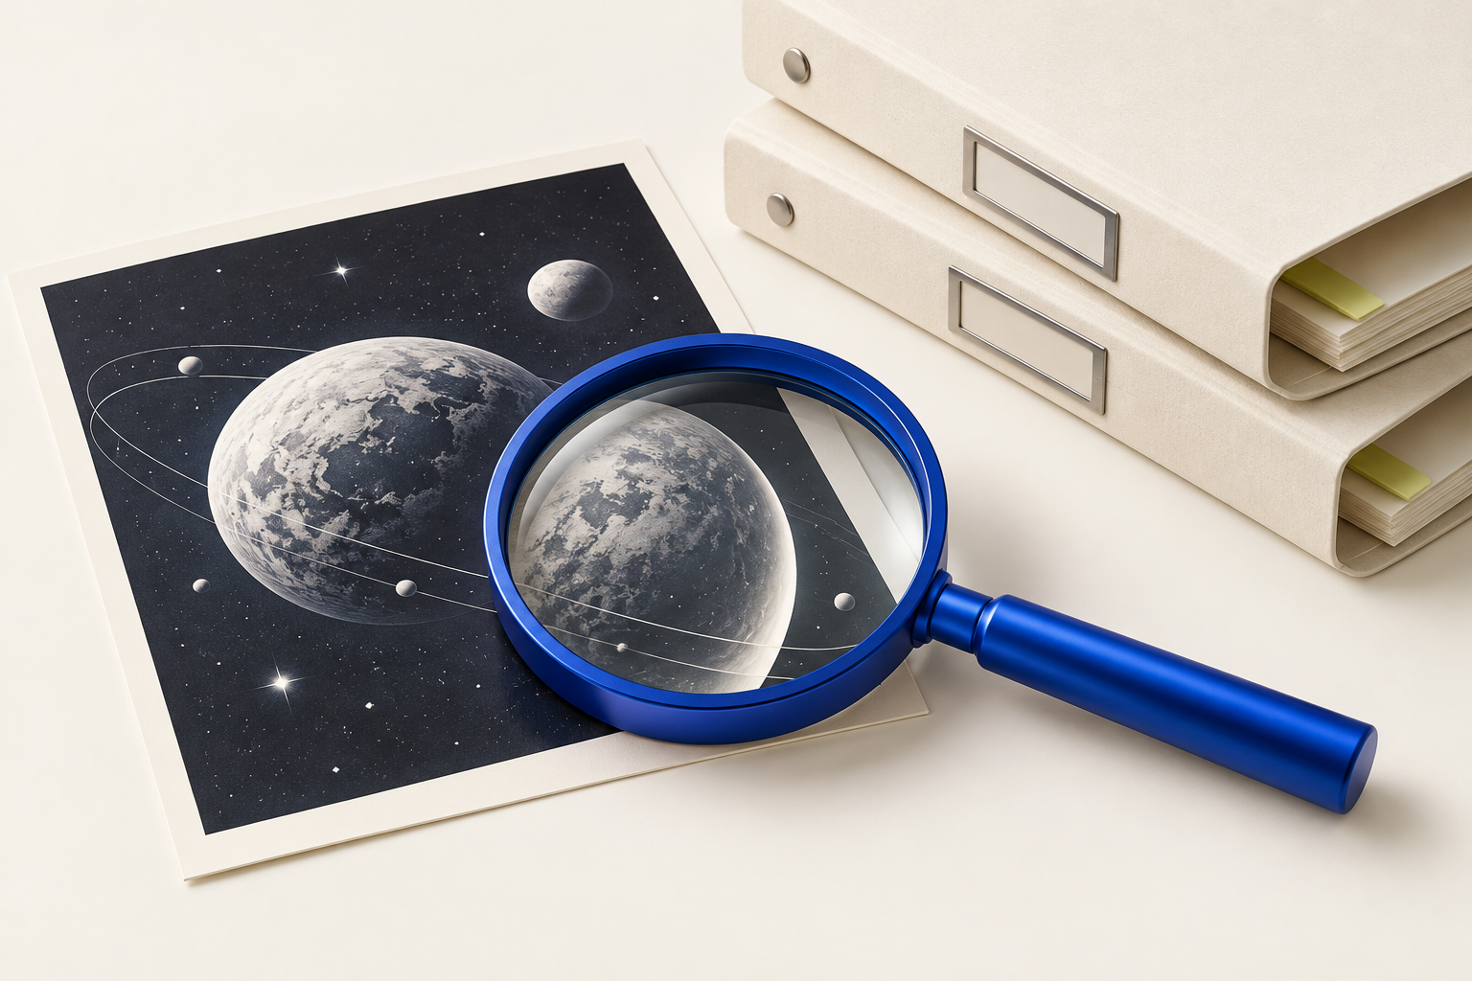
Внешняя проверка
Самоописания сайта недостаточно.
Проверка | Вопрос
Автор | Кто отвечает?
Дата | Нужный период?
Подтверждение | Другой источник?
Как проверить первичное объявление?
MediaSchool
11
Notes:
Информатика, 9 класс. Слайд 11.
Место в сценарии: 17–22 мин.
Вопрос: Как проверить первичное объявление?
Памятка: Учебный индекс U фиксирован; каждый документ считается один раз. R И M — общие документы. R ИЛИ M — хотя бы одно слово, включая оба. НЕ M — только элементы U без M. Для двух списков: количество ИЛИ = количество R + количество M − количество И. Общий документ убирают из двойного счёта один раз. Количество пересечения лежит от 0 до меньшего списка; объединение не меньше большего списка и не больше суммы. Это учебные правила, не универсальный синтаксис поисковика. Для реального сервиса нужен его справочник, выдача меняется. Запрос уточняют целью, объектом и периодом. Источник оценивают по авторству, первичным сведениям, дате и подтверждению вне его самоописания. Первичный источник нужно проверить на подлинность; новая дата или красивое оформление сами по себе не гарантируют истинность. Уверенный ответ ИИ проверяют по исходным данным и источнику. Модель: Образец: для текущей выставки старый пересказ может не подойти. Сначала найдём первичное объявление организатора с нужным периодом; затем проверим, действительно ли страница принадлежит организатору, и сопоставим сведения с независимым надёжным источником. Слова «официально» на самой странице недостаточно. До урока проверить на школьной сети выбранную форму и данный пример, заранее открыть её на каждом ПК (при паре — две вкладки). Пример Google: https://www.google.com/advanced_search?hl=ru; фактические поля «Со словами»/«Без слов». Не требовать отсутствующее поле ИЛИ: его здесь отрабатывают на бумаге. При другом разрешённом сервисе учитель заранее пишет на доске его адрес и точные названия двух аналогичных полей по официальной справке. Подготовить15пар или30индивидуальных мест без новых личных аккаунтов. В паре каждый сам вводит и отправляет запрос, второй затем меняет модель на схема или наоборот; у обоих личная запись. Все поля, кроме двух заданных, пусты. B1:1мин бумага/краткий показ,2мин первый,2мин второй,1мин сверка записей. До урока знакомому с темой учителю нужно отдельное время проверки сети, помимо10–15минут знакомства с планом. Не включать настройку в45минут. Если выполнить невозможно, не засчитывать цифровую часть: в начале урока5 зарезервирован обязательный пятиминутный запуск для тех, кто ещё не выполнил поиск; план урока5 должен сохранить этот резерв. Иллюстрация концептуальная. Точные входные данные заданы текстом и редактируемыми таблицами/схемами.
[Sources]
https://edsoo.ru/wp-content/uploads/2025/07/2025_ooo_frp_informatika-7-9_baza.pdf
https://openstax.org/books/contemporary-mathematics/pages/1-4-set-operations-with-two-sets
https://cor.inquirygroup.org/curriculum/collections/teaching-lateral-reading/
https://support.google.com/websearch/answer/2466433?hl=ru
https://www.google.com/advanced_search?hl=ru
https://edsoo.ru/wp-content/uploads/2026/08/informatika.pdf
Изображение: ImageGen; концептуальная учебная иллюстрация, не документальный снимок. Точные математические примеры и таблицы набраны отдельно редактируемыми объектами.
[/Sources]

Slide 12

Три карточки A2
А: музей, объявление 2026.
Б: блог, пересказ 2024.
В: ИИ без источника и даты.
Нужен ноябрь 2026.
Кого проверить первым? Запрос и следующий шаг?
MediaSchool
12
Notes:
Информатика, 9 класс. Слайд 12.
Место в сценарии: 22–27 мин.
Вопрос: Кого проверить первым? Запрос и следующий шаг?
Полное условие A2: Вымышленный музей «Орбита»: нужен режим работы на ноябрь 2026 года. Карточка А — страница самого музея, объявление от 20.10.2026 «Ноябрь: 11:00–18:00». Б — блог от 2024 года, пересказ «Открыто с 9:00», ссылки нет. В — уверенный ответ ИИ «Круглосуточно», автор первичных сведений и дата не указаны. Какую карточку проверить первой и почему? Составь уточнённый поисковый запрос и назови дальнейшую проверку за пределами одной карточки. Ключ: Первой А: это первичный источник по нужному учреждению и периоду с указанной датой. Запрос, например: «музей Орбита режим работы ноябрь 2026 официальный». Далее проверить подлинность страницы через известный официальный канал/справочник учреждения, открыть актуальное объявление и сопоставить сведения с независимым надёжным источником или уточнить у учреждения при расхождении. Наличие даты и слова «официальный» само по себе не гарантирует подлинность. Критерий: А выбрана по авторству и актуальности; запрос содержит учреждение/нужный период; названа проверка подлинности или независимого подтверждения, а не доверие оформлению. Помощь: Сравни, кто сообщил сведения, к какому периоду они относятся и откуда их можно подтвердить. До урока проверить на школьной сети выбранную форму и данный пример, заранее открыть её на каждом ПК (при паре — две вкладки). Пример Google: https://www.google.com/advanced_search?hl=ru; фактические поля «Со словами»/«Без слов». Не требовать отсутствующее поле ИЛИ: его здесь отрабатывают на бумаге. При другом разрешённом сервисе учитель заранее пишет на доске его адрес и точные названия двух аналогичных полей по официальной справке. Подготовить15пар или30индивидуальных мест без новых личных аккаунтов. В паре каждый сам вводит и отправляет запрос, второй затем меняет модель на схема или наоборот; у обоих личная запись. Все поля, кроме двух заданных, пусты. B1:1мин бумага/краткий показ,2мин первый,2мин второй,1мин сверка записей. До урока знакомому с темой учителю нужно отдельное время проверки сети, помимо10–15минут знакомства с планом. Не включать настройку в45минут. Если выполнить невозможно, не засчитывать цифровую часть: в начале урока5 зарезервирован обязательный пятиминутный запуск для тех, кто ещё не выполнил поиск; план урока5 должен сохранить этот резерв. Иллюстрация концептуальная. Точные входные данные заданы текстом и редактируемыми таблицами/схемами.
[Sources]
https://edsoo.ru/wp-content/uploads/2025/07/2025_ooo_frp_informatika-7-9_baza.pdf
https://openstax.org/books/contemporary-mathematics/pages/1-4-set-operations-with-two-sets
https://cor.inquirygroup.org/curriculum/collections/teaching-lateral-reading/
https://support.google.com/websearch/answer/2466433?hl=ru
https://www.google.com/advanced_search?hl=ru
https://edsoo.ru/wp-content/uploads/2026/08/informatika.pdf
Изображение: ImageGen; концептуальная учебная иллюстрация, не документальный снимок. Точные математические примеры и таблицы набраны отдельно редактируемыми объектами.
[/Sources]

Slide 13

Почему начать с А
Первичный автор и нужный период.
Проверить подлинность страницы.
Открыть актуальное объявление.
Сопоставить сведения.
Название «официальный» не даёт гарантии.
MediaSchool
13
Notes:
Информатика, 9 класс. Слайд 13.
Место в сценарии: 22–27 мин.
Вопрос: Название «официальный» не даёт гарантии.
Полное условие A2: Вымышленный музей «Орбита»: нужен режим работы на ноябрь 2026 года. Карточка А — страница самого музея, объявление от 20.10.2026 «Ноябрь: 11:00–18:00». Б — блог от 2024 года, пересказ «Открыто с 9:00», ссылки нет. В — уверенный ответ ИИ «Круглосуточно», автор первичных сведений и дата не указаны. Какую карточку проверить первой и почему? Составь уточнённый поисковый запрос и назови дальнейшую проверку за пределами одной карточки. Ключ: Первой А: это первичный источник по нужному учреждению и периоду с указанной датой. Запрос, например: «музей Орбита режим работы ноябрь 2026 официальный». Далее проверить подлинность страницы через известный официальный канал/справочник учреждения, открыть актуальное объявление и сопоставить сведения с независимым надёжным источником или уточнить у учреждения при расхождении. Наличие даты и слова «официальный» само по себе не гарантирует подлинность. Критерий: А выбрана по авторству и актуальности; запрос содержит учреждение/нужный период; названа проверка подлинности или независимого подтверждения, а не доверие оформлению. Помощь: Сравни, кто сообщил сведения, к какому периоду они относятся и откуда их можно подтвердить. До урока проверить на школьной сети выбранную форму и данный пример, заранее открыть её на каждом ПК (при паре — две вкладки). Пример Google: https://www.google.com/advanced_search?hl=ru; фактические поля «Со словами»/«Без слов». Не требовать отсутствующее поле ИЛИ: его здесь отрабатывают на бумаге. При другом разрешённом сервисе учитель заранее пишет на доске его адрес и точные названия двух аналогичных полей по официальной справке. Подготовить15пар или30индивидуальных мест без новых личных аккаунтов. В паре каждый сам вводит и отправляет запрос, второй затем меняет модель на схема или наоборот; у обоих личная запись. Все поля, кроме двух заданных, пусты. B1:1мин бумага/краткий показ,2мин первый,2мин второй,1мин сверка записей. До урока знакомому с темой учителю нужно отдельное время проверки сети, помимо10–15минут знакомства с планом. Не включать настройку в45минут. Если выполнить невозможно, не засчитывать цифровую часть: в начале урока5 зарезервирован обязательный пятиминутный запуск для тех, кто ещё не выполнил поиск; план урока5 должен сохранить этот резерв. Иллюстрация концептуальная. Точные входные данные заданы текстом и редактируемыми таблицами/схемами.
[Sources]
https://edsoo.ru/wp-content/uploads/2025/07/2025_ooo_frp_informatika-7-9_baza.pdf
https://openstax.org/books/contemporary-mathematics/pages/1-4-set-operations-with-two-sets
https://cor.inquirygroup.org/curriculum/collections/teaching-lateral-reading/
https://support.google.com/websearch/answer/2466433?hl=ru
https://www.google.com/advanced_search?hl=ru
https://edsoo.ru/wp-content/uploads/2026/08/informatika.pdf
Изображение: ImageGen; концептуальная учебная иллюстрация, не документальный снимок. Точные математические примеры и таблицы набраны отдельно редактируемыми объектами.
[/Sources]

Slide 14
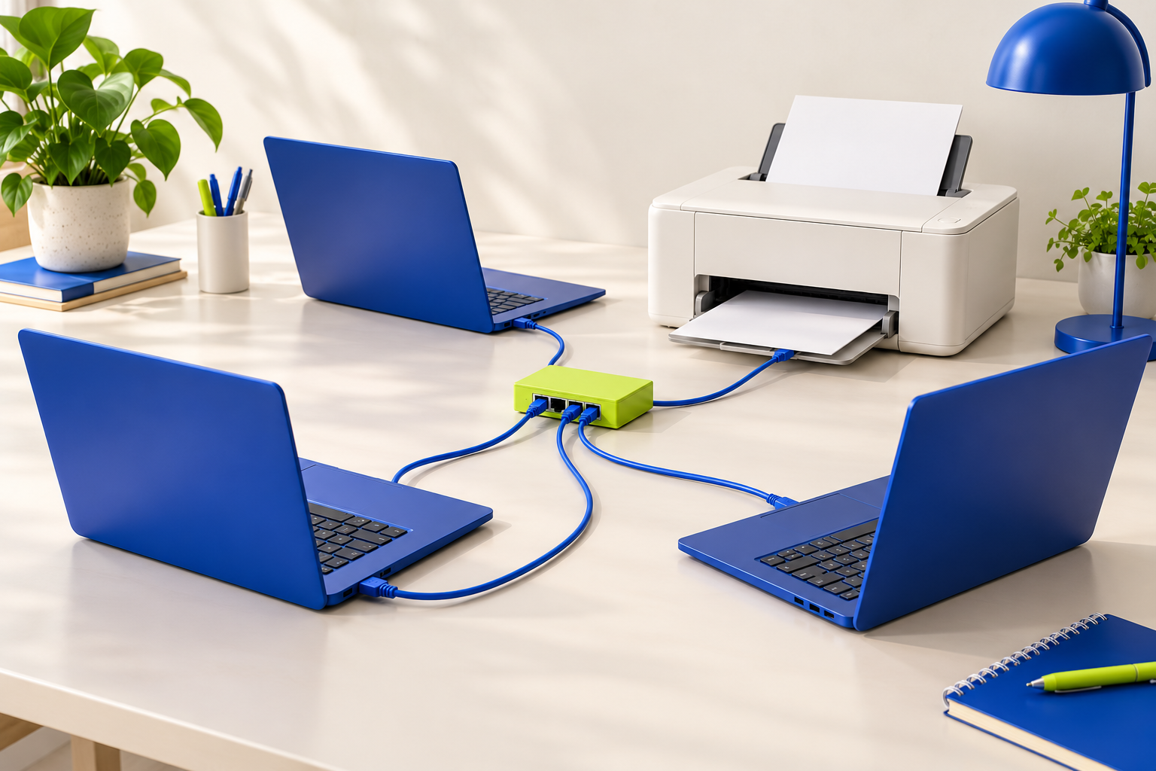
Исключить и сохранить
Сначала граница, затем два условия.
Шаг | Действие
НЕ M | Убрать M из U
И R | Оставить только R
Проверка | Оба требования
Почему одного НЕ M недостаточно?
MediaSchool
14
Notes:
Информатика, 9 класс. Слайд 14.
Место в сценарии: 27–33 мин.
Вопрос: Почему одного НЕ M недостаточно?
Памятка: Учебный индекс U фиксирован; каждый документ считается один раз. R И M — общие документы. R ИЛИ M — хотя бы одно слово, включая оба. НЕ M — только элементы U без M. Для двух списков: количество ИЛИ = количество R + количество M − количество И. Общий документ убирают из двойного счёта один раз. Количество пересечения лежит от 0 до меньшего списка; объединение не меньше большего списка и не больше суммы. Это учебные правила, не универсальный синтаксис поисковика. Для реального сервиса нужен его справочник, выдача меняется. Запрос уточняют целью, объектом и периодом. Источник оценивают по авторству, первичным сведениям, дате и подтверждению вне его самоописания. Первичный источник нужно проверить на подлинность; новая дата или красивое оформление сами по себе не гарантируют истинность. Уверенный ответ ИИ проверяют по исходным данным и источнику. Модель: Бумажная модель: U={a,b,c,d}, X={a,b}, Y={b,c}. НЕ Y={a,d}; X И (НЕ Y)={a}, поскольку d не входит в X. Для отдельного настоящего поиска пример других слов: обязательные «ракета чертёж», исключённое «игра». После «Найти» записывают, что введено и что наблюдали; ни одного постоянного количества результатов не обещают. До урока проверить на школьной сети выбранную форму и данный пример, заранее открыть её на каждом ПК (при паре — две вкладки). Пример Google: https://www.google.com/advanced_search?hl=ru; фактические поля «Со словами»/«Без слов». Не требовать отсутствующее поле ИЛИ: его здесь отрабатывают на бумаге. При другом разрешённом сервисе учитель заранее пишет на доске его адрес и точные названия двух аналогичных полей по официальной справке. Подготовить15пар или30индивидуальных мест без новых личных аккаунтов. В паре каждый сам вводит и отправляет запрос, второй затем меняет модель на схема или наоборот; у обоих личная запись. Все поля, кроме двух заданных, пусты. B1:1мин бумага/краткий показ,2мин первый,2мин второй,1мин сверка записей. До урока знакомому с темой учителю нужно отдельное время проверки сети, помимо10–15минут знакомства с планом. Не включать настройку в45минут. Если выполнить невозможно, не засчитывать цифровую часть: в начале урока5 зарезервирован обязательный пятиминутный запуск для тех, кто ещё не выполнил поиск; план урока5 должен сохранить этот резерв. Иллюстрация концептуальная. Точные входные данные заданы текстом и редактируемыми таблицами/схемами.
[Sources]
https://edsoo.ru/wp-content/uploads/2025/07/2025_ooo_frp_informatika-7-9_baza.pdf
https://openstax.org/books/contemporary-mathematics/pages/1-4-set-operations-with-two-sets
https://cor.inquirygroup.org/curriculum/collections/teaching-lateral-reading/
https://support.google.com/websearch/answer/2466433?hl=ru
https://www.google.com/advanced_search?hl=ru
https://edsoo.ru/wp-content/uploads/2026/08/informatika.pdf
Изображение: ImageGen; концептуальная учебная иллюстрация, не документальный снимок. Точные математические примеры и таблицы набраны отдельно редактируемыми объектами.
[/Sources]

Slide 15
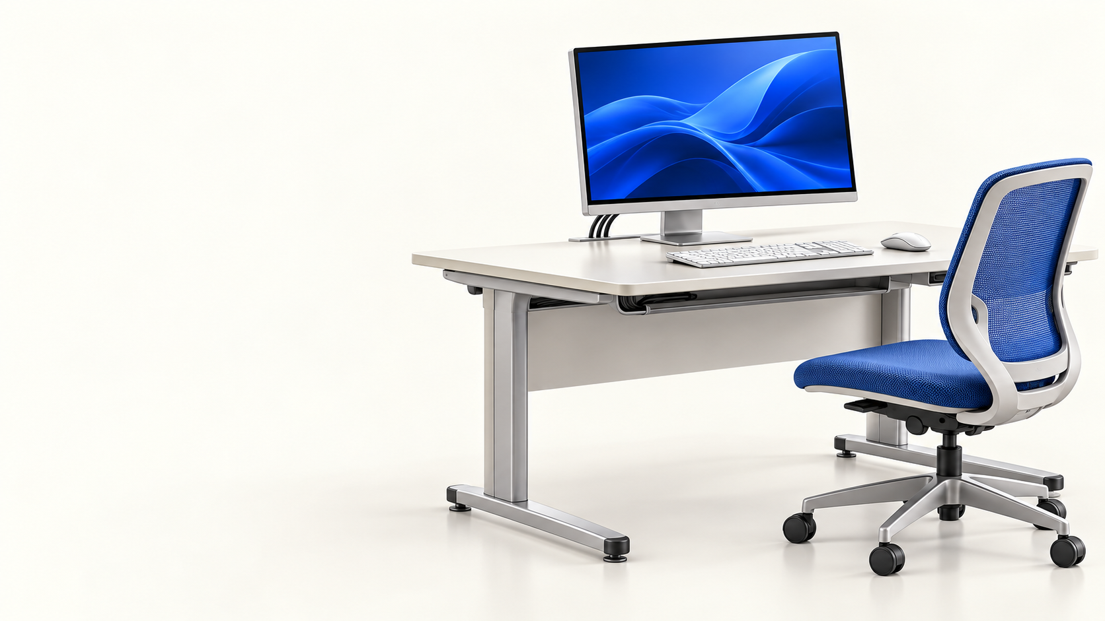
Новый запрос B1
B1a. R, но без M: условие и номера.
B1b. Каждый сам отправляет запрос.
Обязательные слова и исключение.
Свой результат запиши.
Полный порядок на листе. Один наблюдатель не заменяет второго исполнителя.
MediaSchool
15
Notes:
Информатика, 9 класс. Слайд 15.
Место в сценарии: 27–33 мин.
Вопрос: Полный порядок на листе. Один наблюдатель не заменяет второго исполнителя.
Полное условие B1: B1a. U={1,2,3,4,5,6,7,8}, R={1,2,3,4,5}, M={4,5,6,7}. Запиши условие «есть R, нет M» и номера; почему не8? B1b. Затем каждый сам выполняет настоящий поиск в подготовленном школьном браузере. Открой форму расширенного поиска, которую проверил учитель (пример: https://www.google.com/advanced_search?hl=ru). В «Со словами» введи «Солнечная система модель» или «Солнечная система схема», в «Без слов» — «игра»; остальные поля пусты. Нажми «Найти». Запиши свой сервис, дату/время, оба заполненных поля и название/адрес одного результата-кандидата. Поясни, что требовал включить и исключить. Если выдача пуста, зафиксируй это и замени слово «модель» на «схема» или наоборот, сохранив исключение. Общий счёт результатов не нужен. В паре каждый по очереди вводит свой запрос, не только смотрит на экран партнёра. Если обе выдачи пусты, сохрани оба запроса и факт двух пустых выдач, обратись к учителю; название и адрес кандидата не выдумывай. Ключ: B1a: R И (НЕ M)={1,2,3}, три документа;8 не входит в R. B1b: ученик действительно заполнил обязательные и исключённые слова и отправил запрос в реальном доступном сервисе; в личной записи есть название сервиса, время, точные введённые поля и наблюдаемый кандидат с адресом либо зафиксированная пустая выдача и повторный запрос. «Со словами» задаёт совместное требование слов (смысл И), «Без слов» — исключение (смысл НЕ). Результат поиска проверяют, а не считают гарантированной истиной или точной математической моделью. Разные сайты допустимы, единственного заранее заданного адреса нет. Бумажный прогноз и наблюдение чужого поиска не подтверждают своё цифровое действие. При двух пустых выдачах принимается честная запись обоих запросов и пустого результата с обращением к учителю: цифровая отправка подтверждена, подходящий источник ещё не найден. Вымышленный адрес не нужен. Критерий: Правильные условие/номера B1a с основанием про8; собственная отправка запроса И/НЕ; полная личная запись введённых условий и фактического наблюдения. При сбое сети цифровая часть пока не подтверждена. Помощь: Сначала отдели бумажные множества от настоящей выдачи. В форме сравни два поля, отправь свой запрос и сразу запиши наблюдение. Не переноси число7 из учебного индекса в настоящий поиск. До урока проверить на школьной сети выбранную форму и данный пример, заранее открыть её на каждом ПК (при паре — две вкладки). Пример Google: https://www.google.com/advanced_search?hl=ru; фактические поля «Со словами»/«Без слов». Не требовать отсутствующее поле ИЛИ: его здесь отрабатывают на бумаге. При другом разрешённом сервисе учитель заранее пишет на доске его адрес и точные названия двух аналогичных полей по официальной справке. Подготовить15пар или30индивидуальных мест без новых личных аккаунтов. В паре каждый сам вводит и отправляет запрос, второй затем меняет модель на схема или наоборот; у обоих личная запись. Все поля, кроме двух заданных, пусты. B1:1мин бумага/краткий показ,2мин первый,2мин второй,1мин сверка записей. До урока знакомому с темой учителю нужно отдельное время проверки сети, помимо10–15минут знакомства с планом. Не включать настройку в45минут. Если выполнить невозможно, не засчитывать цифровую часть: в начале урока5 зарезервирован обязательный пятиминутный запуск для тех, кто ещё не выполнил поиск; план урока5 должен сохранить этот резерв. Иллюстрация концептуальная. Точные входные данные заданы текстом и редактируемыми таблицами/схемами.
[Sources]
https://edsoo.ru/wp-content/uploads/2025/07/2025_ooo_frp_informatika-7-9_baza.pdf
https://openstax.org/books/contemporary-mathematics/pages/1-4-set-operations-with-two-sets
https://cor.inquirygroup.org/curriculum/collections/teaching-lateral-reading/
https://support.google.com/websearch/answer/2466433?hl=ru
https://www.google.com/advanced_search?hl=ru
https://edsoo.ru/wp-content/uploads/2026/08/informatika.pdf
Изображение: ImageGen; концептуальная учебная иллюстрация, не документальный снимок. Точные математические примеры и таблицы набраны отдельно редактируемыми объектами.
[/Sources]

Slide 16

Оба требования
На бумаге: {1,2,3}.
В сети: собственный запрос.
Два поля, сервис и время.
Адрес кандидата в записи.
Без отправленного запроса цифровой результат ещё не подтверждён.
MediaSchool
16
Notes:
Информатика, 9 класс. Слайд 16.
Место в сценарии: 27–33 мин.
Вопрос: Без отправленного запроса цифровой результат ещё не подтверждён.
Полное условие B1: B1a. U={1,2,3,4,5,6,7,8}, R={1,2,3,4,5}, M={4,5,6,7}. Запиши условие «есть R, нет M» и номера; почему не8? B1b. Затем каждый сам выполняет настоящий поиск в подготовленном школьном браузере. Открой форму расширенного поиска, которую проверил учитель (пример: https://www.google.com/advanced_search?hl=ru). В «Со словами» введи «Солнечная система модель» или «Солнечная система схема», в «Без слов» — «игра»; остальные поля пусты. Нажми «Найти». Запиши свой сервис, дату/время, оба заполненных поля и название/адрес одного результата-кандидата. Поясни, что требовал включить и исключить. Если выдача пуста, зафиксируй это и замени слово «модель» на «схема» или наоборот, сохранив исключение. Общий счёт результатов не нужен. В паре каждый по очереди вводит свой запрос, не только смотрит на экран партнёра. Если обе выдачи пусты, сохрани оба запроса и факт двух пустых выдач, обратись к учителю; название и адрес кандидата не выдумывай. Ключ: B1a: R И (НЕ M)={1,2,3}, три документа;8 не входит в R. B1b: ученик действительно заполнил обязательные и исключённые слова и отправил запрос в реальном доступном сервисе; в личной записи есть название сервиса, время, точные введённые поля и наблюдаемый кандидат с адресом либо зафиксированная пустая выдача и повторный запрос. «Со словами» задаёт совместное требование слов (смысл И), «Без слов» — исключение (смысл НЕ). Результат поиска проверяют, а не считают гарантированной истиной или точной математической моделью. Разные сайты допустимы, единственного заранее заданного адреса нет. Бумажный прогноз и наблюдение чужого поиска не подтверждают своё цифровое действие. При двух пустых выдачах принимается честная запись обоих запросов и пустого результата с обращением к учителю: цифровая отправка подтверждена, подходящий источник ещё не найден. Вымышленный адрес не нужен. Критерий: Правильные условие/номера B1a с основанием про8; собственная отправка запроса И/НЕ; полная личная запись введённых условий и фактического наблюдения. При сбое сети цифровая часть пока не подтверждена. Помощь: Сначала отдели бумажные множества от настоящей выдачи. В форме сравни два поля, отправь свой запрос и сразу запиши наблюдение. Не переноси число7 из учебного индекса в настоящий поиск. До урока проверить на школьной сети выбранную форму и данный пример, заранее открыть её на каждом ПК (при паре — две вкладки). Пример Google: https://www.google.com/advanced_search?hl=ru; фактические поля «Со словами»/«Без слов». Не требовать отсутствующее поле ИЛИ: его здесь отрабатывают на бумаге. При другом разрешённом сервисе учитель заранее пишет на доске его адрес и точные названия двух аналогичных полей по официальной справке. Подготовить15пар или30индивидуальных мест без новых личных аккаунтов. В паре каждый сам вводит и отправляет запрос, второй затем меняет модель на схема или наоборот; у обоих личная запись. Все поля, кроме двух заданных, пусты. B1:1мин бумага/краткий показ,2мин первый,2мин второй,1мин сверка записей. До урока знакомому с темой учителю нужно отдельное время проверки сети, помимо10–15минут знакомства с планом. Не включать настройку в45минут. Если выполнить невозможно, не засчитывать цифровую часть: в начале урока5 зарезервирован обязательный пятиминутный запуск для тех, кто ещё не выполнил поиск; план урока5 должен сохранить этот резерв. Иллюстрация концептуальная. Точные входные данные заданы текстом и редактируемыми таблицами/схемами.
[Sources]
https://edsoo.ru/wp-content/uploads/2025/07/2025_ooo_frp_informatika-7-9_baza.pdf
https://openstax.org/books/contemporary-mathematics/pages/1-4-set-operations-with-two-sets
https://cor.inquirygroup.org/curriculum/collections/teaching-lateral-reading/
https://support.google.com/websearch/answer/2466433?hl=ru
https://www.google.com/advanced_search?hl=ru
https://edsoo.ru/wp-content/uploads/2026/08/informatika.pdf
Изображение: ImageGen; концептуальная учебная иллюстрация, не документальный снимок. Точные математические примеры и таблицы набраны отдельно редактируемыми объектами.
[/Sources]

Slide 17

Проверка ответа ИИ
Вымышленный ответ для проверки
«В учебном индексе семь.
Любой настоящий поиск
всегда тоже даст семь».
AI1. Где ИИ вышел за пределы данных?
MediaSchool
17
Notes:
Информатика, 9 класс. Слайд 17.
Место в сценарии: 33–37 мин.
Вопрос: AI1. Где ИИ вышел за пределы данных?
Полное условие AI1: В нашем фиксированном индексе восьми документов R ИЛИ M дало семь результатов. Вымышленный ИИ утверждает: «Значит любой настоящий поисковик по любым словам с ИЛИ всегда выдаст ровно семь». Найди ошибку и напиши точную границу правильного вывода. Ключ: Семь получено только для заданных списков в данном фиксированном индексе и учебных правил. У настоящего поиска другой и меняющийся индекс, другой запрос и возможный синтаксис; из нашего примера его точное число результатов не следует. Критерий: Верный результат и конкретное основание из условия; принимаются эквивалентные обоснованные формулировки. Помощь: Что в вычислении было дано, а что ИИ сам перенёс на другой объект? До урока проверить на школьной сети выбранную форму и данный пример, заранее открыть её на каждом ПК (при паре — две вкладки). Пример Google: https://www.google.com/advanced_search?hl=ru; фактические поля «Со словами»/«Без слов». Не требовать отсутствующее поле ИЛИ: его здесь отрабатывают на бумаге. При другом разрешённом сервисе учитель заранее пишет на доске его адрес и точные названия двух аналогичных полей по официальной справке. Подготовить15пар или30индивидуальных мест без новых личных аккаунтов. В паре каждый сам вводит и отправляет запрос, второй затем меняет модель на схема или наоборот; у обоих личная запись. Все поля, кроме двух заданных, пусты. B1:1мин бумага/краткий показ,2мин первый,2мин второй,1мин сверка записей. До урока знакомому с темой учителю нужно отдельное время проверки сети, помимо10–15минут знакомства с планом. Не включать настройку в45минут. Если выполнить невозможно, не засчитывать цифровую часть: в начале урока5 зарезервирован обязательный пятиминутный запуск для тех, кто ещё не выполнил поиск; план урока5 должен сохранить этот резерв. Иллюстрация концептуальная. Точные входные данные заданы текстом и редактируемыми таблицами/схемами.
[Sources]
https://edsoo.ru/wp-content/uploads/2025/07/2025_ooo_frp_informatika-7-9_baza.pdf
https://openstax.org/books/contemporary-mathematics/pages/1-4-set-operations-with-two-sets
https://cor.inquirygroup.org/curriculum/collections/teaching-lateral-reading/
https://support.google.com/websearch/answer/2466433?hl=ru
https://www.google.com/advanced_search?hl=ru
https://edsoo.ru/wp-content/uploads/2026/08/informatika.pdf
Изображение: ImageGen; концептуальная учебная иллюстрация, не документальный снимок. Точные математические примеры и таблицы набраны отдельно редактируемыми объектами.
[/Sources]

Slide 18

Индекс и реальная выдача
Семь — только в заданном индексе.
Другие слова и момент поиска
могут дать другие результаты.
Точное число не следует из модели.
Сохрани правильную часть, исправь лишнее обещание.
MediaSchool
18
Notes:
Информатика, 9 класс. Слайд 18.
Место в сценарии: 33–37 мин.
Вопрос: Сохрани правильную часть, исправь лишнее обещание.
Полное условие AI1: В нашем фиксированном индексе восьми документов R ИЛИ M дало семь результатов. Вымышленный ИИ утверждает: «Значит любой настоящий поисковик по любым словам с ИЛИ всегда выдаст ровно семь». Найди ошибку и напиши точную границу правильного вывода. Ключ: Семь получено только для заданных списков в данном фиксированном индексе и учебных правил. У настоящего поиска другой и меняющийся индекс, другой запрос и возможный синтаксис; из нашего примера его точное число результатов не следует. Критерий: Верный результат и конкретное основание из условия; принимаются эквивалентные обоснованные формулировки. Помощь: Что в вычислении было дано, а что ИИ сам перенёс на другой объект? До урока проверить на школьной сети выбранную форму и данный пример, заранее открыть её на каждом ПК (при паре — две вкладки). Пример Google: https://www.google.com/advanced_search?hl=ru; фактические поля «Со словами»/«Без слов». Не требовать отсутствующее поле ИЛИ: его здесь отрабатывают на бумаге. При другом разрешённом сервисе учитель заранее пишет на доске его адрес и точные названия двух аналогичных полей по официальной справке. Подготовить15пар или30индивидуальных мест без новых личных аккаунтов. В паре каждый сам вводит и отправляет запрос, второй затем меняет модель на схема или наоборот; у обоих личная запись. Все поля, кроме двух заданных, пусты. B1:1мин бумага/краткий показ,2мин первый,2мин второй,1мин сверка записей. До урока знакомому с темой учителю нужно отдельное время проверки сети, помимо10–15минут знакомства с планом. Не включать настройку в45минут. Если выполнить невозможно, не засчитывать цифровую часть: в начале урока5 зарезервирован обязательный пятиминутный запуск для тех, кто ещё не выполнил поиск; план урока5 должен сохранить этот резерв. Иллюстрация концептуальная. Точные входные данные заданы текстом и редактируемыми таблицами/схемами.
[Sources]
https://edsoo.ru/wp-content/uploads/2025/07/2025_ooo_frp_informatika-7-9_baza.pdf
https://openstax.org/books/contemporary-mathematics/pages/1-4-set-operations-with-two-sets
https://cor.inquirygroup.org/curriculum/collections/teaching-lateral-reading/
https://support.google.com/websearch/answer/2466433?hl=ru
https://www.google.com/advanced_search?hl=ru
https://edsoo.ru/wp-content/uploads/2026/08/informatika.pdf
Изображение: ImageGen; концептуальная учебная иллюстрация, не документальный снимок. Точные математические примеры и таблицы набраны отдельно редактируемыми объектами.
[/Sources]

Slide 19

Индивидуальный итог
E1. Общие номера.
E2. Объединение без повторов.
E3. Источник и два основания.
Четыре минуты лично, проекция выключена.
MediaSchool
19
Notes:
Информатика, 9 класс. Слайд 19.
Место в сценарии: 40–44 мин.
Вопрос: Четыре минуты лично, проекция выключена.
Четыре полные минуты индивидуально. Условия заранее на бумаге, проекцию выключить. Памятка и разобранные модели разрешены. Учитель не даёт общих или адресных учебных подсказок. Сбор после четырёх минут. Ключи ТОЛЬКО ПОСЛЕ СБОРА: E1: {4,6}; два документа. Критерий: 1 балл за точный список, 1 за количество 2. E2: 8+6−3=11. Общие документы один раз убраны из двойного счёта. Критерий: 1 балл за 11, 1 за действие с вычитанием пересечения. E3: Первым проверить А: это первичный автор учреждения и более свежая дата публикации по сравнению с пересказом2024. Одна дата октября ещё не доказывает действие расписания в ноябре: применимость к нужному месяцу и подлинность объявления нужно проверить отдельно. Критерий: 1балл за А,1за два основания: первичный автор и относительно свежая дата. Не требовать недоказанного утверждения о действии в ноябре; оговорка о дальнейшей проверке принимается. До урока проверить на школьной сети выбранную форму и данный пример, заранее открыть её на каждом ПК (при паре — две вкладки). Пример Google: https://www.google.com/advanced_search?hl=ru; фактические поля «Со словами»/«Без слов». Не требовать отсутствующее поле ИЛИ: его здесь отрабатывают на бумаге. При другом разрешённом сервисе учитель заранее пишет на доске его адрес и точные названия двух аналогичных полей по официальной справке. Подготовить15пар или30индивидуальных мест без новых личных аккаунтов. В паре каждый сам вводит и отправляет запрос, второй затем меняет модель на схема или наоборот; у обоих личная запись. Все поля, кроме двух заданных, пусты. B1:1мин бумага/краткий показ,2мин первый,2мин второй,1мин сверка записей. До урока знакомому с темой учителю нужно отдельное время проверки сети, помимо10–15минут знакомства с планом. Не включать настройку в45минут. Если выполнить невозможно, не засчитывать цифровую часть: в начале урока5 зарезервирован обязательный пятиминутный запуск для тех, кто ещё не выполнил поиск; план урока5 должен сохранить этот резерв. Иллюстрация концептуальная. Точные входные данные заданы текстом и редактируемыми таблицами/схемами.
[Sources]
https://edsoo.ru/wp-content/uploads/2025/07/2025_ooo_frp_informatika-7-9_baza.pdf
https://openstax.org/books/contemporary-mathematics/pages/1-4-set-operations-with-two-sets
https://cor.inquirygroup.org/curriculum/collections/teaching-lateral-reading/
https://support.google.com/websearch/answer/2466433?hl=ru
https://www.google.com/advanced_search?hl=ru
https://edsoo.ru/wp-content/uploads/2026/08/informatika.pdf
Изображение: ImageGen; концептуальная учебная иллюстрация, не документальный снимок. Точные математические примеры и таблицы набраны отдельно редактируемыми объектами.
[/Sources]

Slide 20
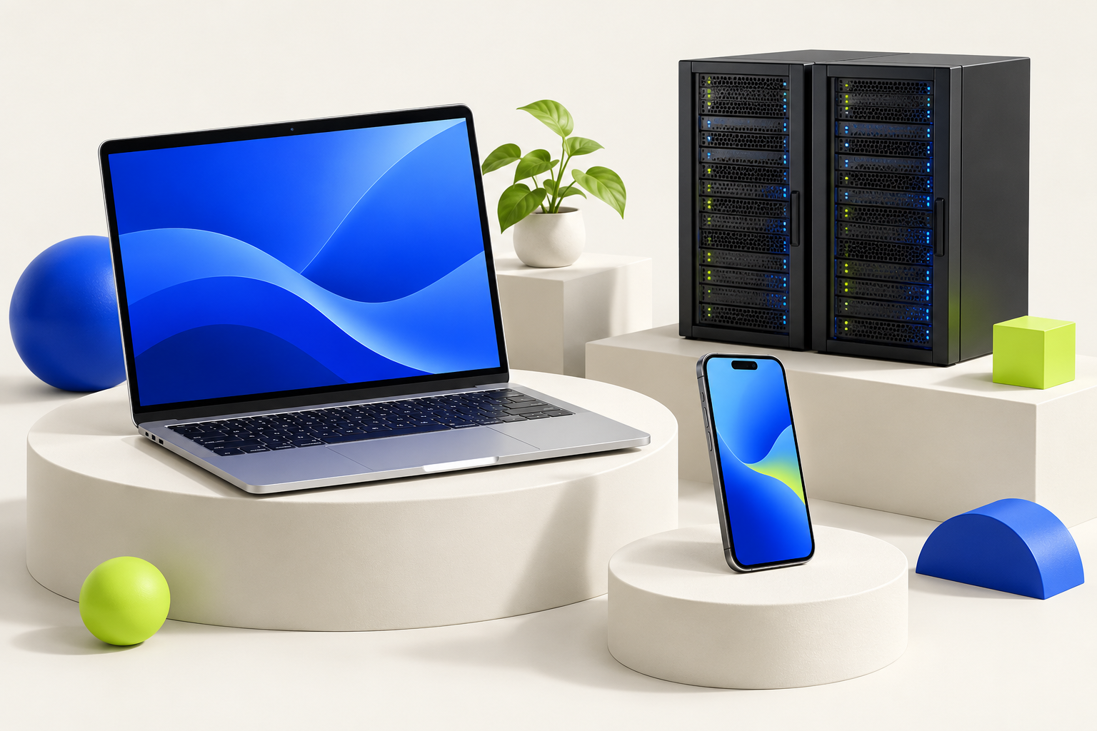
Новый индекс домой
H1. Шесть букв в U.
И, ИЛИ, НЕ A.
Списки и количества.
5–7 минут с памяткой. Тест отдельно.
MediaSchool
20
Notes:
Информатика, 9 класс. Слайд 20.
Место в сценарии: 44–45 мин.
Вопрос: 5–7 минут с памяткой. Тест отдельно.
Полное условие H1: Дома, 5–7 минут, на бумаге. Новый индекс U={a,b,c,d,e,f}, A={a,b,d}, B={b,e}. И — общие, ИЛИ — хотя бы одно, НЕ A — все U без A. Выпиши A И B, A ИЛИ B и НЕ A; назови количество каждого. В сеть выходить не нужно. Ключ: A И B={b}, 1; A ИЛИ B={a,b,d,e}, 4; НЕ A={c,e,f}, 3. Дополнение считается внутри шести объявленных документов. Критерий: Верный результат и конкретное основание из условия; принимаются эквивалентные обоснованные формулировки. Помощь: Начни с общих букв; затем объедини без повторов и вычеркни A из U. До урока проверить на школьной сети выбранную форму и данный пример, заранее открыть её на каждом ПК (при паре — две вкладки). Пример Google: https://www.google.com/advanced_search?hl=ru; фактические поля «Со словами»/«Без слов». Не требовать отсутствующее поле ИЛИ: его здесь отрабатывают на бумаге. При другом разрешённом сервисе учитель заранее пишет на доске его адрес и точные названия двух аналогичных полей по официальной справке. Подготовить15пар или30индивидуальных мест без новых личных аккаунтов. В паре каждый сам вводит и отправляет запрос, второй затем меняет модель на схема или наоборот; у обоих личная запись. Все поля, кроме двух заданных, пусты. B1:1мин бумага/краткий показ,2мин первый,2мин второй,1мин сверка записей. До урока знакомому с темой учителю нужно отдельное время проверки сети, помимо10–15минут знакомства с планом. Не включать настройку в45минут. Если выполнить невозможно, не засчитывать цифровую часть: в начале урока5 зарезервирован обязательный пятиминутный запуск для тех, кто ещё не выполнил поиск; план урока5 должен сохранить этот резерв. Иллюстрация концептуальная. Точные входные данные заданы текстом и редактируемыми таблицами/схемами.
[Sources]
https://edsoo.ru/wp-content/uploads/2025/07/2025_ooo_frp_informatika-7-9_baza.pdf
https://openstax.org/books/contemporary-mathematics/pages/1-4-set-operations-with-two-sets
https://cor.inquirygroup.org/curriculum/collections/teaching-lateral-reading/
https://support.google.com/websearch/answer/2466433?hl=ru
https://www.google.com/advanced_search?hl=ru
https://edsoo.ru/wp-content/uploads/2026/08/informatika.pdf
Изображение: ImageGen; концептуальная учебная иллюстрация, не документальный снимок. Точные математические примеры и таблицы набраны отдельно редактируемыми объектами.
[/Sources]

